Slide 1
코 로 나
챗 봇
제 안 서
CICE
2016112181 유영현 2018112042 송승민
*2018112168 권나영 *2018112177 문소연
컴퓨터공학전공, *정보통신공학전공

Slide 2

01 제안 배경
02 프로젝트 정의
03 선택한 오픈소스 및 선택 이유
04 개발할 기능 & 프로토타입
05 장점 및 기대 효과
06 역할 분담
07 5주간 계획
08 사용 언어 & 개발환경
09 Q&A

Slide 3
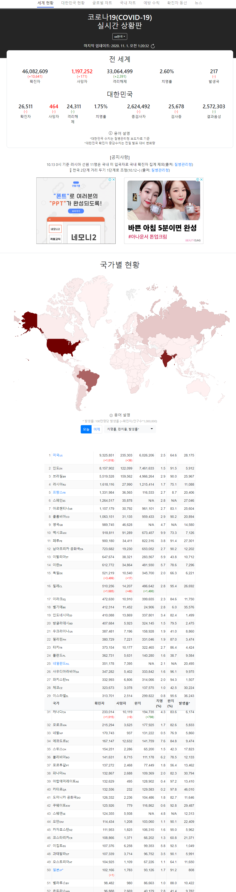
01 | 02 | 03 | 04 | 05 | 06 | 07 | 08 | 09
제안 배경
코로나
실시간 상황을
나타내어주는
웹페이지
자체는 존재
가독성
떨어짐
코로나
챗봇!

Slide 4
01 | 02 | 03 | 04 | 05 | 06 | 07 | 08 | 09
프로젝트 정의
“
”
Corona API를 활용하여
사용자 명령에 따라 필요한 정보를
보여주는 챗봇(chat bot)을 개발

Slide 5
01 | 02 | 03 | 04 | 05 | 06 | 07 | 08 | 09
선택한 오픈소스 및 선택 이유
선택한 오픈소스
1
기존 카카오톡 챗봇 오픈소스 (MIT License)
@JungWinter/chatterbox (github)
최종 라이센스
GPL 3.0
2
Corona API(GPL 3.0 License)
@ExpDev07/coronavirus-tracker-api (github)

Slide 6
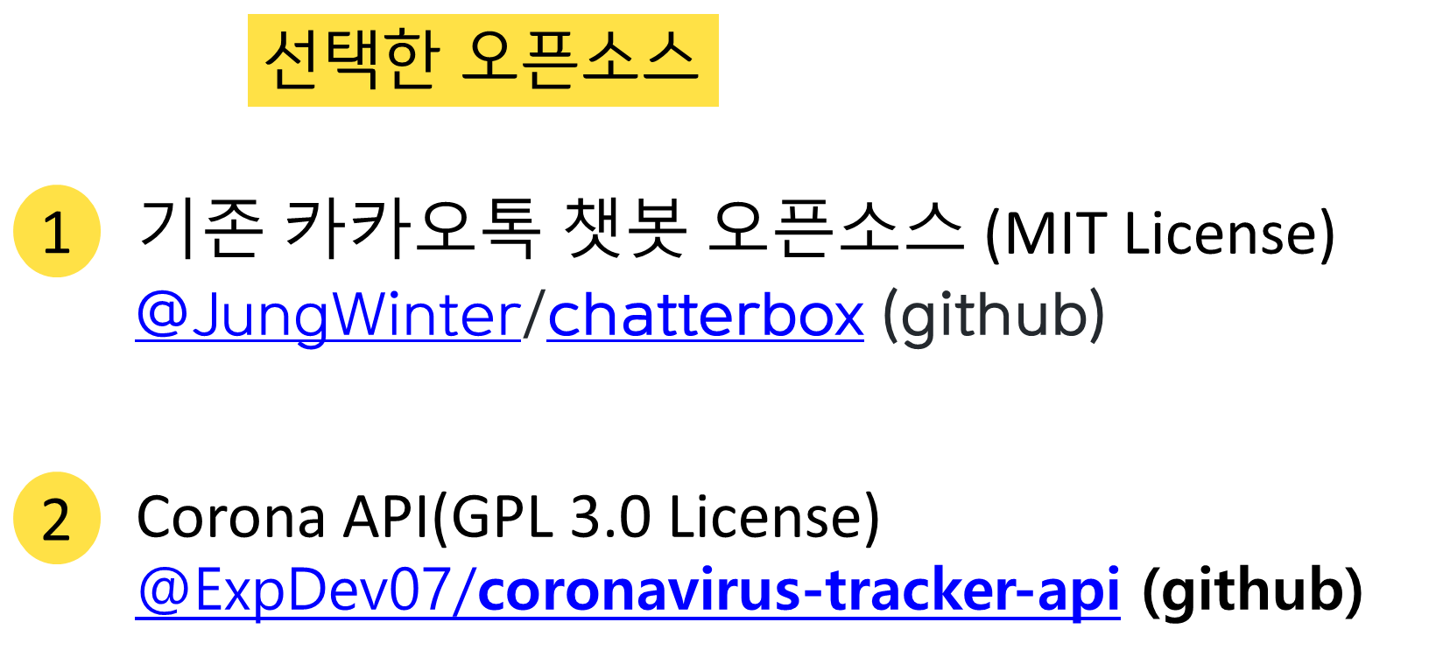
01 | 02 | 03 | 04 | 05 | 06 | 07 | 08 | 09
선택한 오픈소스 및 선택 이유
카카오톡에서 실제로
코로나 챗봇을 쓸 수 있도록 만들기 위해
정확한 국내/ 국외 코로나 정보를
받아볼 수 있도록 하기 위해
개발 목적
코로나보드(https://coronaboard.kr/)의 가독성이 떨어지기 때문에,
챗봇으로 가독성을 높이기 위함

Slide 7
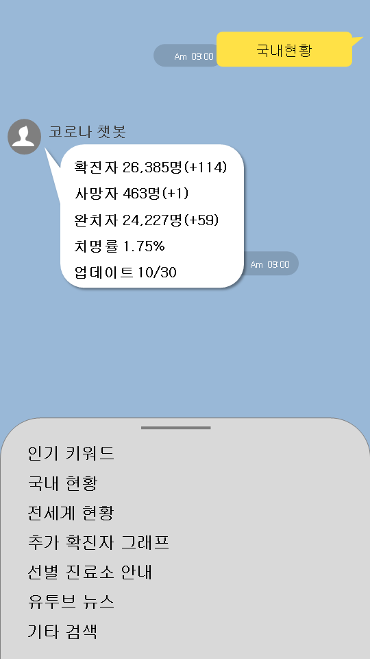
01 | 02 | 03 | 04 | 05 | 06 | 07 | 08 | 09
개발할 기능 & 프로토타입
첫째,
“
”
확진자/ 사망자/ 완치자
최신데이터 알림 - 줄글 형태 - 전날 대비 증가된 수치 - 국내 데이터 먼저 보여줌.
국외 현황은 “전세계 현황”을 검색해야 함.

Slide 8
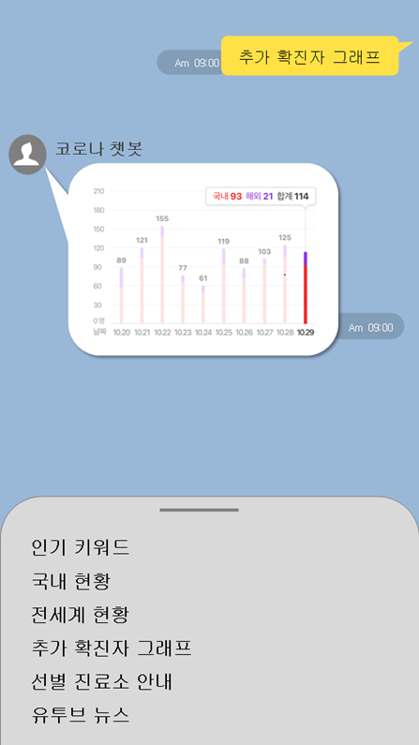
01 | 02 | 03 | 04 | 05 | 06 | 07 | 08 | 09
개발할 기능 & 프로토타입
둘째,
“
”
확진자 발생 추이
그래프 제공
= 시각화

Slide 9
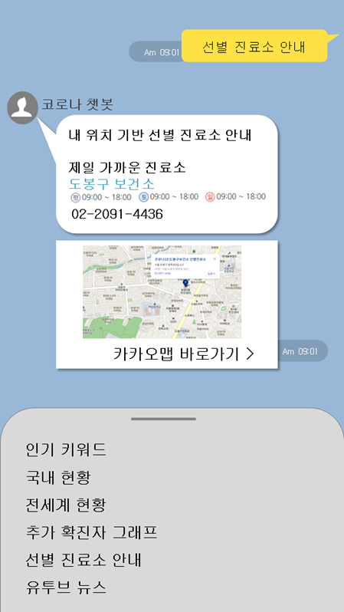
01 | 02 | 03 | 04 | 05 | 06 | 07 | 08 | 09
개발할 기능 & 프로토타입
셋째,
“
”
가까운 선별 진료소 보여주기 - 연락처/ 운영시간 정보 - 길찾기 정보 제공
(카카오맵 API 활용 예정)

Slide 10
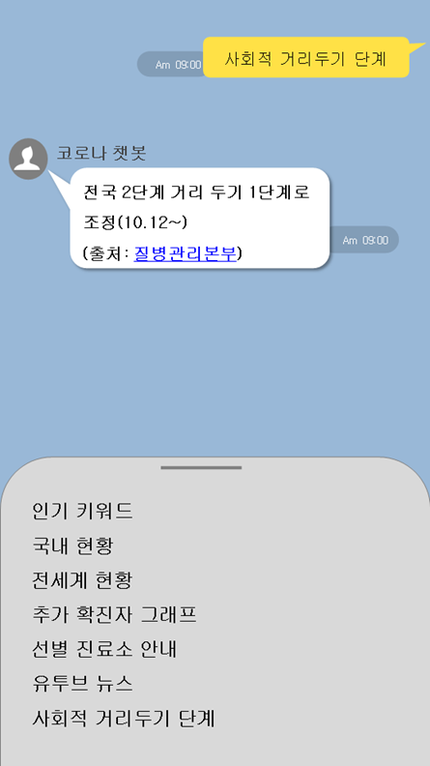
01 | 02 | 03 | 04 | 05 | 06 | 07 | 08 | 09
개발할 기능 & 프로토타입
넷째,
“
”
사회적 거리두기 단계 알림

Slide 11
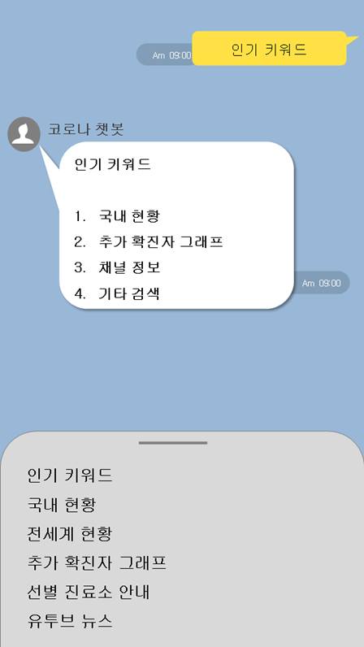
01 | 02 | 03 | 04 | 05 | 06 | 07 | 08 | 09
개발할 기능 & 프로토타입
다섯째,
“
”
인기 키워드 목록화 - 자연어 처리 모델 사용 예정

Slide 12
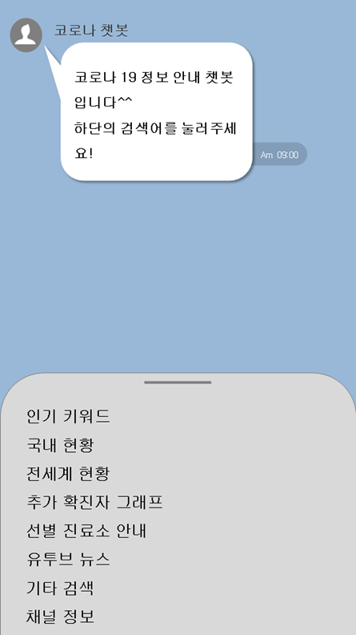
01 | 02 | 03 | 04 | 05 | 06 | 07 | 08 | 09
개발할 기능 & 프로토타입
여섯째,
“
”
하단 검색어 선택 기능 - 기타 항목을 만들어서
사용자 질문에도 응답할 수 있도록

Slide 13
01 | 02 | 03 | 04 | 05 | 06 | 07 | 08 | 09
개발할 기능 & 프로토타입
일곱째,
“
”
국가별 코로나 데이터 안내

Slide 14
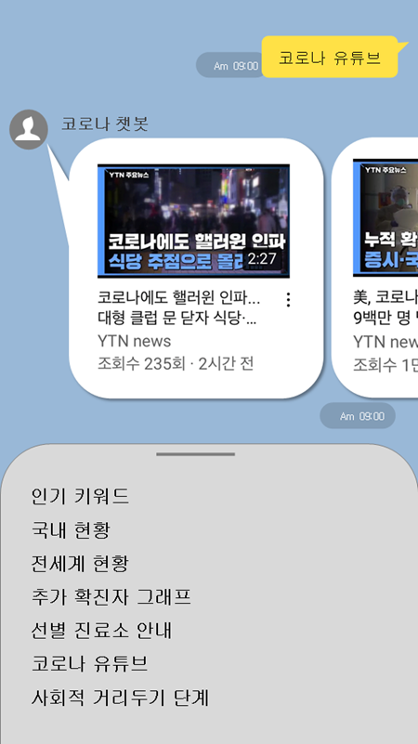
01 | 02 | 03 | 04 | 05 | 06 | 07 | 08 | 09
개발할 기능 & 프로토타입
여덟째,
“
”
코로나 관련 유튜브 뉴스 제공 - 유튜브 크롤링을 통해
관련 뉴스 3개 보여주기

Slide 15
01 | 02 | 03 | 04 | 05 | 06 | 07 | 08 | 09
장점 및 기대효과
1
2
3
키워드 기반 검색으로
빠른 정보
획득 가능
높은 가독성과
사용자 친화적 UI
자연어 처리 기술을 활용하여
사용자 맞춤 정보
안내 가능

Slide 16
01 | 02 | 03 | 04 | 05 | 06 | 07 | 08 | 09
역할 분담
공통
유 영 현 | 송 승 민
‣2. 팬데믹 바이러스 비교 그래프(시각화) 제공 ‣6. 하단에 검색어 선택할 수 있게 만들기 | ‣5. 인기 키워드 목록화 ‣8. 코로나 관련 유튜브 뉴스 제공
권 나 영 | 문 소 연
‣3. 가까운 선별 진료소 보여주기 ‣4. 사회적 거리두기 단계 알림 | ‣1. 확진자/ 사망자/ 완치자 최신데이터 알림 ‣7. 국가별 코로나 데이터 안내
01. 제안서와 피피티 제작
02. 오픈소스 조사

Slide 17
01 | 02 | 03 | 04 | 05 | 06 | 07 | 08 | 09
5주간 계획

Slide 18



01 | 02 | 03 | 04 | 05 | 06 | 07 | 08 | 09
사용 언어 & 개발 환경
사용언어
Python
개발 툴
VS code, anaconda
개발 환경
Virtual Box – Ubuntu Linux(64-bit),
Docker

Slide 19





01 | 02 | 03 | 04 | 05 | 06 | 07 | 08 | 09
CICE
발표 들어주셔서
감사합니다
Pm 13:30
Q&A
첫번째목차입니다
Pm 13:31

